Slide 1
Ensambles: Gradient Boost
Ing. Juan M. Rodríguez

Slide 2
Gradient Boost
Gradient Boost crea una cadena de árboles de profundidad fija.
Comienza con un solo valor, un nodo hoja. Y luego calcula árboles para calcular el error cometido por el anterior.
Cada árbol está ponderado por un factor constante llamado learning rate o tasa de aprendizaje.
Los árboles están restringidos en su crecimiento

Slide 3
Gradient Boost: ejemplo
Height (m) | Favorite color | Gender | Weight (kg)
1.6 | Blue | Male | 88
1.6 | Green | Female | 76
1.5 | Blue | Female | 56
1.8 | Red | Male | 73
1.5 | Green | Male | 77
1.4 | Blue | Female | 57
En este ejemplo, queremos determinar un valor en un rango continuo, el peso (Weight), por lo tanto estamos ante un problema de regresión. Gradient Boost puede usarse para problemas de regresión o de clasificación.
Paso 1:
Calculamos una sola hoja de un árbol, que clasifica todos los casos.
Esta hoja es el promedio.
71.2

Slide 4
Gradient Boost: ejemplo
71.2
Paso 2:
Calculamos el error cometido por el estimador hasta ahora.
Se lo llama: Residuo
Residuo = (Peso observado - peso predicho)
Height (m) | Favorite color | Gender | Weight (kg) | Prediction (kg) | Residual
1.6 | Blue | Male | 88 | 71.2 | 16.8
1.6 | Green | Female | 76 | 71.2 | 4.8
1.5 | Blue | Female | 56 | 71.2 | -15.2
1.8 | Red | Male | 73 | 71.2 | 1.8
1.5 | Green | Male | 77 | 71.2 | 5.8
1.4 | Blue | Female | 57 | 71.2 | -14.2
NOTA: El término correcto sería pseudo-residuo. Los residuos son los errores en regresión lineal, acá se toma la palabra por similitud, pero se le agrega el pseudo para entender que es otro modelo.

Slide 5
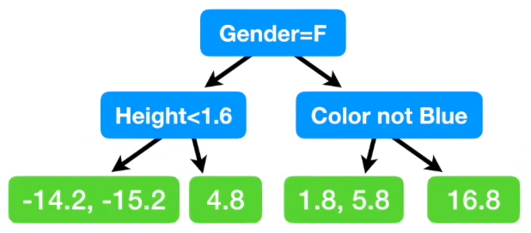
Gradient Boost: ejemplo
Height (m) | Favorite color | Gender | Residual
1.6 | Blue | Male | 16.8
1.6 | Green | Female | 4.8
1.5 | Blue | Female | -15.2
1.8 | Red | Male | 1.8
1.5 | Green | Male | 5.8
1.4 | Blue | Female | -14.2
-14.7
Unificamos estos dos valores Con el promedio
-14.2 + (-15.2) = -14.7
2
Paso 3:
Construimos un árbol. Para los Residuos.
El árbol estará limitado a solo 4 hojas.
En casos reales se usa un valor entre 8 y 32 hojas.

Slide 6
Gradient Boost: ejemplo
Height (m) | Favorite color | Gender | Residual
1.6 | Blue | Male | 16.8
1.6 | Green | Female | 4.8
1.5 | Blue | Female | -15.2
1.8 | Red | Male | 1.8
1.5 | Green | Male | 5.8
1.4 | Blue | Female | -14.2
-14.7
3.8
Unificamos estos dos valores Con el promedio
1.8 + 5.8 = 3.8
2
Paso 3:
Construimos un árbol. Para los Residuos.
El árbol estará limitado a solo 4 hojas.
En casos reales se usa un valor entre 8 y 32 hojas.

Slide 7
Gradient Boost: ejemplo
71.2
-14.7
3.8
Height (m) | Favorite color | Gender | Weight (kg)
1.6 | Blue | Male | 88
71.2
16.8
= 88

Slide 8

Gradient Boost: ejemplo
71.2
-14.7
3.8
88
Height (m) | Favorite color | Gender | Weight (kg)
1.6 | Blue | Male | 88
El modelo predice sospechosamente bien…

Slide 9
Bias vs. Variance
Bias
El error debido al Bias de un modelo es simplemente la diferencia entre el valor esperado del estimador (es decir, la predicción media del modelo) y el valor real.
Cuando se dice que un modelo tiene un bias muy alto quiere decir que el modelo es muy simple y no se ha ajustado a los datos de entrenamiento (suele ser underfitting), por lo que produce un error alto en todas las muestras: entrenamiento, validación y test

Slide 10
Bias vs. Variance
Variance (varianza)
La varianza de un estimador es cuánto varía la predicción según los datos que utilicemos para el entrenamiento.
Un modelo con varianza baja indica que cambiar los datos de entrenamiento produce cambios pequeños en la estimación.
Al contrario, un modelo con varianza alta quiere decir que pequeños cambios en el dataset conlleva a grandes cambios en el output (suele ser overfitting).

Slide 11
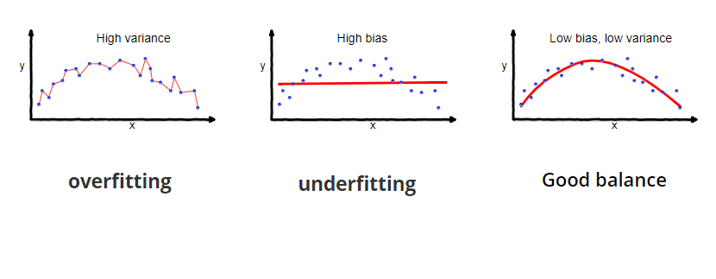
tradeoff bias vs variance
Estoy en este caso. El estimador aprendió de memoria los datos de entrenamiento pero no será bueno con nuevos datos nunca antes vistos.

Slide 12
Gradient Boost: ejemplo
71.2
Learning_Rate
-14.7
3.8
Gradient Boost maneja el overfitting usando un parametro llamado Learning Rate, para escalar la contribución de cada árbol.
Es un valor entre 0 y 1.
Height (m) | Favorite color | Gender | Weight (kg)
1.6 | Blue | Male | 88

Slide 13
Gradient Boost: ejemplo
Elegimos
Learning_Rate = 0.1
71.2
0.1
-14.7
3.8
Height (m) | Favorite color | Gender | Weight (kg)
1.6 | Blue | Male | 88
71.2
( 0.1 * 16.8)
= 72.9

Slide 14
Gradient Boost: ejemplo
71.2
0.1
Elegimos
Learning_Rate = 0.1
72.9 no es tan buena predicción como 88, pero es mejor que la anterior: 71.2.
Se trata de un pequeño paso en la dirección correcta.
-14.7
3.8
Segun Jerome Friedman, el autor de este método, la evidencia empírica sugiere que tomar muchos pasos pequeños en la dirección correcta resulta en una mejor predicción en un conjunto de datos de prueba.
Es decir: tendrá una varianza baja.
Height (m) | Favorite color | Gender | Weight (kg) | Predicted
1.6 | Blue | Male | 88 | 72.9

Slide 15
Gradient Boost: ejemplo
Generamos un nuevo árbol
Volvemos al Paso 2
Calculamos el error cometido por el estimador hasta ahora.
Residuo = (Peso observado - peso predicho)
Height (m) | Favorite color | Gender | Weight (kg) | Residual
1.6 | Blue | Male | 88 | 15.1
1.6 | Green | Female | 76 | 4.3
1.5 | Blue | Female | 56 | -13.7
1.8 | Red | Male | 73 | 1.4
1.5 | Green | Male | 77 | 5.4
1.4 | Blue | Female | 57 | -12.7

Slide 16
Gradient Boost: ejemplo
Residuos originales
Residual
16.8
4.8
-15.2
1.8
5.8
-14.2
Residual
15.1
4.3
-13.7
1.4
5.4
-12.7
Residuos nuevos
Podemos ver acá que todos los errores (residuos) se redujeron.
Dimos un paso en la dirección correcta

Slide 17
Gradient Boost: ejemplo
0.1
0.1
71.2
-14.7
3.8
-13.2
4.3
3.4
15.1
Nota: los árboles aquí quedaron iguales, pero podrian ser diferentes
Height (m) | Favorite color | Gender | Weight (kg)
1.6 | Blue | Male | 88
71.2
( 0.1 * 16.8)
( 0.1 * 15.1)
= 74.4

Slide 18
Gradient Boost: ejemplo
Seguimos añadiendo árboles, hasta que los residuos no cambien significativamente o bien alcanzamos un número preestablecido de árboles seteado como parámetro.
Finalmente para estimar un nuevo valor, cuando el método termina de entrenar, procedemos como antes, usando el valor inicial y sumando los residuos ponderados de cada árbol.

Slide 19
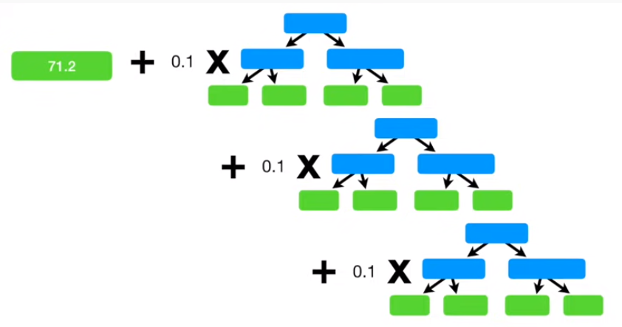
Gradient Boost: ejemplo
Con 3 árboles quedaría así

Slide 20
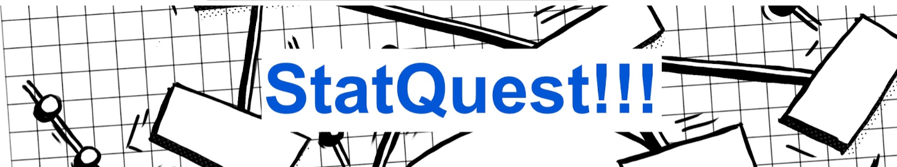
Video cómo este y muchos otros útiles
https://www.youtube.com/channel/UCtYLUTtgS3k1Fg4y5tAhLbw
El autor es el Dr. Josh Starmer, profesor de la universidad de North Carolina

